Slide 1
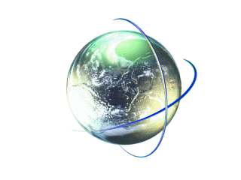
BİTKİ BİYOTEKNOLOJİSİ ve GÜNÜMÜZE YANSIMALARI
Ankara Üniversitesi
Ziraat Fakültesi
Prof.Dr. Mustafa YILDIZ

Slide 2
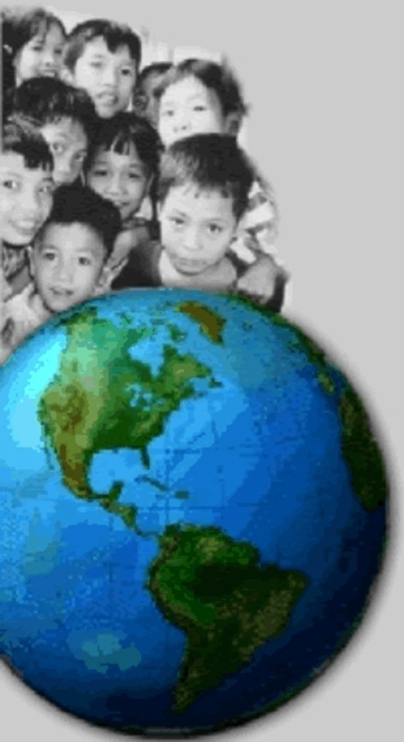
Dünya Nüfusu
2020 yılında 8 milyar
2050 yılında 11 milyar

Slide 3
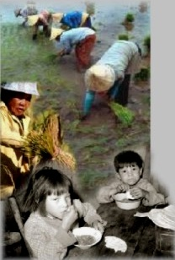
Dünya Nüfusu
Bu nüfusu besleyebilmek için...
Dünya tahıl üretiminin %50 oranında artırılması gerekir.

Slide 4
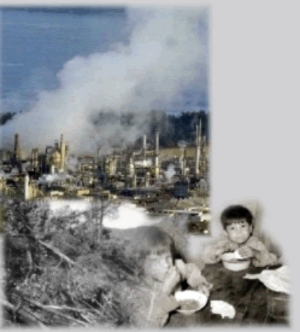
Arazi ve Besin
Tarımsal kaynaklar
erozyon
asitleşme
tuzluluk
yoğun tarım
ormanların yok olması
aşırı otlatma
arazilerin amaç dışı kullanımı
gibi nedenlerle azalmaktadır.

Slide 5
Türkiye
Türkiye’nin Yüzölçümü 77 852 840 ha
76 694 731 ha (Arazi yüzeyi)
1 158 109 ha (Su yüzeyi)

Slide 6
Türkiye
Yıllara Göre Nüfus Kişi Başına Düşen Arazi (ha)
1927 13 648 000 5.62
2008 71 517 100 1.07

Slide 7
Türkiye
Kent Nüfusu Kırsal Nüfus
1927 3 305 879 %24.2 10 342 391 %75.8
2008 53 637 825 %75.0 17 879 275 %25.0

Slide 8
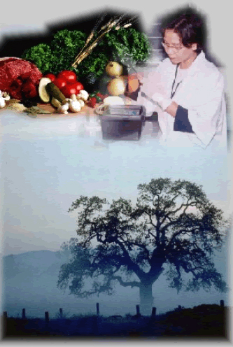
Besin Maddesi Üretimi
Artan besin maddesi ihtiyacı ve azalan doğal kaynaklar nedeniyle...
Besin maddesi üretimi için daha iyi ve etkili metotlara ihtiyacımız vardır.
Bir alternatif
Biyoteknoloji

Slide 9
Biyoteknoloji
Biyo
- yaşam, hayat
Teknoloji
- yeni ürünlerin geliştirilmesi için kullanılan teknik ya da işlemler

Slide 10
Biyoteknoloji
Biyoteknoloji
- Bitki, hayvan veya mikroorganizmaların tamamı ya da bir parçası kullanılarak yeni bir organizma (bitki, hayvan ya da mikroorganizma) elde etmek veya var olan bir organizmanın genetik yapısında arzu edilen yönde değişiklikler meydana getirmek amacı ile kullanılan yöntemlerdir.

Slide 11
Genetik Yapısı Değiştirilmiş Organizma (GDO)
Bir türe başka türden gen aktarılarak doğal yapının değiştirilmesiyle yeni genetik özellikler kazandırılmasını sağlayan modern biyoteknoloji tekniklerine “Gen Teknolojisi”,
Gen teknolojisi kullanılarak doğal yollarla elde edilmesi mümkün olmayan yeni özellikler kazandırılmış organizmalara da “Genetik Yapıları Değiştirilmiş Organizma (GDO)”

Slide 12
Klasik Islah
Verici Bitki
Bitki
Melezleme belli türler arası mümkündür .
İstenen genle birlikte istenmeyen genler de geçer.
İstenen sonuçları almak için uzun zamana ihtiyaç vardır.

Slide 13
Biyoteknolojik Islah
Verici Organizma
Bitki
Gen aktarımında türler arasında bir sınırlama yoktur.
Yalnız istenen genler aktarılır.
Kısa sürede istenen sonuçlar alınır.

Slide 14
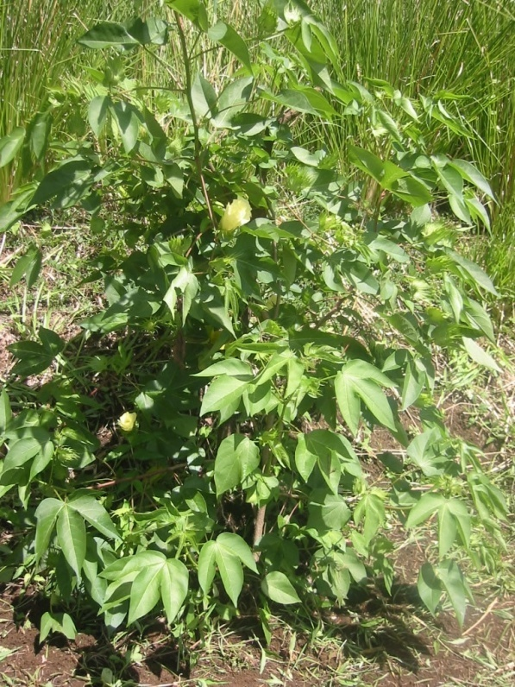
Biyoteknolojik Yöntemlerle Gen Aktarımı
İzole gen
Çalışmaya konu bitkinin orijinal DNA’sı
Herhangi bir organizmaya ait genin DNA’ya yerleşmesi
Yeni özelliği taşıyan transgenik bitki

Slide 15
Biyoteknolojik Yöntemlerle Gen Aktarımı
Biyoteknoloji aracılığıyla geliştirilen bazı ürünler

